Slide 1
第一篇 基础知识篇---工具
第一节 证券投资概述
第二节 债券
第三节 股票
第四节 证券投资基金
第五节 金融衍生工具
第六节 另类投资工具

Slide 2
第一节 投资概述
证券投资
  证券投资就是通过购买股票、债券、基金及其派生金融工具以期获得现金收益或买卖价差收人(即资本利得)的行为。
  是金融投资的一种。
投资的概念
  投资是一种以牺牲或推迟当前消费来换得未来更高消费水平的一种资源跨期配置形式。
  投资是一定经济主体为了获得预期不确定的收益而将现期的一定收入或财富转化为资本的行为。

Slide 3
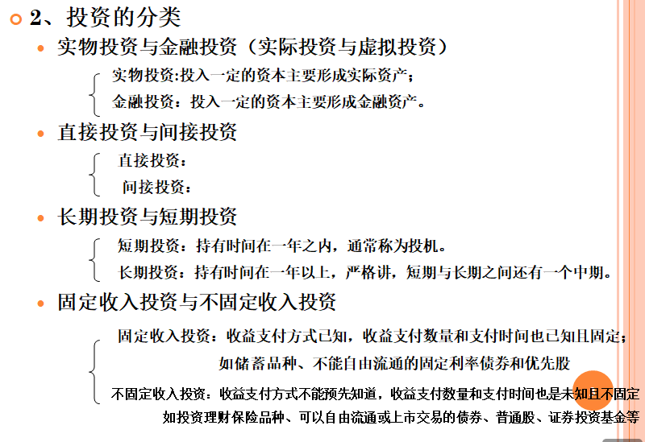


Slide 4
证券投资的三个基本要素构成
收益
（预期收益or期望收益）
  证券上载明的持有人可获得的收益
  如利息、股息、红利等
风险
  指影响证券投资收益的各种不确定性 ；
  一般分为系统性风险和非系统性风险，二者之和称为总风险。
时间
  指证券投资的时间长短 ；
  时间长短直接决定了投资者收益和风险大小；
  一般来说，收益和风险成正相关关系；风险和时间也成正相关关系。
金融市场上各种投资工具都可以用收益和风险两个主要特征来刻画。

Slide 5
投资与投机
投资行为
  较长期持有证券，到期收取票面规定收的行为；
投机行为
  主要从证券价格波动中博取价差收入的较短期行为 ；
  实践中，二者往往交织在一起。

Slide 6
投资与投机的比较
相同之处
  两者都是以获得未来货币的增值或收益为目的而预先投入货币的行为 ；
  两者的未来收益都带有不确定性 ；
不同之处
  两者行为期限的长短不同 ；
  两者的利益着眼点不同；
  两者承担的风险不同；
  两者的分析方法不同 。

Slide 7
投资与投机的比较
投机的作用
  积极作用：适度的投机行为
    平衡市场价格
    增强证券流动性
    分担市场风险
  消极作用：不正当的投机行为
    什么是不正当的投机行为？
      非法谋取暴利的行为
      如黑庄、内幕交易、虚假信息等

Slide 8
投资过程
1.投资目标
2.投资工具
文本
文本
3.制定投资策略
文本
5.监控
5.监控
文本
4.实施投资策略
文本
投资流程图

Slide 9
第二节 债 券
学习目标
第一节 债券的含义及特征
第二节 债券的种类
复习思考题

Slide 10
学习目标
学习目标
掌握债券的基本含义和特征
理解债券和股票两种主要投资工具的区别
熟悉债券的基本分类
知晓中国债券市场发展及分类情况

Slide 11
债券的含义及其特性
一、债券的含义
文本
文本
债券(bond) 是社会各类经济主体为筹集资金而
向债券投资者出具的、承诺按一定利率定期支付利息
并到期偿还本金的债权债务关系凭证。
债券属于确定请求权有价证券。
文本
文本
文本

Slide 12
二、债券的票面要素
发行单位的名称
债券的票面利率和计息方法
债券的面值
债券的发行日期
债券的偿还期限
发行单位的地址

Slide 13
三、债券的基本特性
文本
债券的有期性
文本
文本
文本
债券的安全性
债券的流通性
债券的收益性

Slide 14
四、债券与股票的比较
权利不同
收益不同
目的不同
风险不同
期限不同
流通性不同
发行单位不同

Slide 15
债券的种类
一、债券的基本分类
（一）按发行主体分类
（二）按债券的期限分类
（三）按计息方式分类
（四）按利率是否固定分类
（五）按利息的支付方式分类
（六）按债券的信用形式分类
（七）按是否记名分类
（八）按债券募集方式分类

Slide 16
（一）按发行主体分类
1、政府债券
国家债券即国债，是指由中央政府或财政部门发行的债券。它是政府筹集资金的一种方式，是国家信用的主要形式。
政府机构债券，是指各国政府有关机构发行的债券。它一般由中央政府担保，具有准国债的性质，有较高的信誉。
地方政府债券，又称市政债券（municipal bond），是指由市、县、镇等地方公共机关为进行当地经济开发、公共设施建设等发行的债券。
文本
文本
文本
文本

Slide 17
2.金融债券
金融债券(financial bond)是银行或非银
行金融机构为筹措中长期信用资金而向社会发
行的一种债务凭证。
金融债券又可具体分为：
    全国性金融债券
    地方性金融债券
文本
文本
文本
文本

Slide 18
3.公司债
公司债（corporate bond）是公司依照法
定程序发行的、约定在一定期限还本付息的有
价证券。
公司债券按发行对象又可具体分为 ：
    公司债券
    非公司企业债券
文本
文本
文本
文本

Slide 19
在各国实践中，曾创造出许多种类的公司债，现列举主要的几个品种：
信用公司债券
抵押公司债券
保证公司债券
收益公司债券
参加公司债券
附新股认购权债券
文本
文本
文本
文本
通知公司债
可转换债券

Slide 20
4.国际债券
国际债券是指各主权国家政府、金融机构、
信誉好的大公司以及国际机构等，在本国以外
的国际金融市场上发行的债券。
国际债券目前又可具体分为 ：
    外国债券
    欧洲债券
文本
文本
文本
文本

Slide 21
（二）按债券的期限分类
短期债券（treasury bill）
中期债券(treasury note)
长期债券(treasury bond)
文本
文本
文本
文本

Slide 22
（三）按计息方式分类
零息债券
附息票债券（Coupon Bond）
息票累计债券
文本
文本
文本
文本

Slide 23
（四）按债券形态分类
实物债券
凭证式债券
记账式债券
文本
文本
文本
文本

Slide 24
（四）按计息方式分类
单利债券(Simple Interest Bond)
复利债券(Compound Interest Bond)
累进利率债券
文本
文本
文本
文本

Slide 25
（六）按利率是否固定分类
固定利率债券 （Fixed Rate Bond）
浮动利率债券(floating rate bond)
文本
文本
文本
文本

Slide 26
（七）按债券的信用形式分类
信用债券
抵押债券
担保债券
文本
文本
文本
文本

Slide 27
（八）按是否记名分类
记名债券
无记名债券
交换债券
文本
文本
文本
文本

Slide 28
（九）按债券募集方式分类
私募债券
公募债券
文本
文本
文本
文本

Slide 29
二、我国债券的主要分类
（一）国家债券
（二）国家代理机构债券
（三）金融债券
（四）企业债券与公司债
（五）国际债券
文本
文本
文本
文本

Slide 30
债券投资的收益
（一）债券投资的收益构成
一般情况下，债券投资的收益由三部分组成：利息收入、买卖差价以及利息再投资收益。这三部分收益在债券投资收益率分析中具有很重要的作用。
文本
文本
利息收入，是指按照债券的票面利率计算而来的收益。
买卖差价也被称做“资本利得”（capital gain），是指债券投资者购买证券时所投入资金与债券偿还时（或者是未到期前卖出时）所获资金的差额。
利息再投资收益，是指在附息票债券情况下，投资者将每年定期收到的利息收入再进行投资所能够获得的收益。
文本
文本
文本

Slide 31
（二）影响债券投资收益的因素
内部因素
（一）债券的票面利率
（二）债券的价格
（三）债券的期限
（四）债券的信用级别
（五）提前赎回条款
（六）税收待遇
（七）流动性
文本
文本
文本

Slide 32
（二）影响债券投资收益的因素
外部因素
文本
文本
（一）基础利率
（二）市场利率
（三）通货膨胀
文本

Slide 33
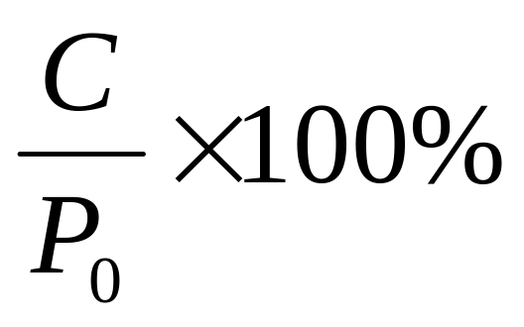
（三）债券收益指标
1、直接收益率
直接收益率也称当期收益率，是对票面收益率的缺陷作了部分改进而得到的，它是指利息收入与购买价格的比例。显然该收益率考虑到债券投资者的资本金可能并不等同于面额，因而用真实的购买价格取代了债券面额。直接收益率的计算公式为：
直期收益率=
文本
文本
文本

Slide 34

（三）债券收益指标
2、到期收益率
到期收益率又可以分为单利到期收益率和复利到期收益率
文本
文本
（1）单利到期收益率，适用于一次还本付息债券。对于分次付息债券，如果不考虑利息再投资因素也可以运用此收益率。它是从债券买入日到偿还日期间内所能得到的利息同偿还差异之和与投资本金的比率。其计算公式如下：
单利到期收益率=
文本

Slide 35
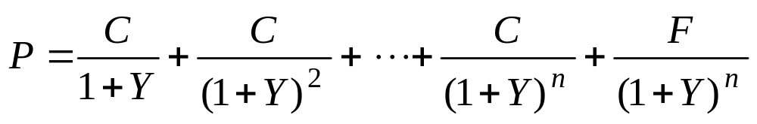
（三）债券收益指标
2、到期收益率
文本
（2）复利到期收益率是假设每期的利息收益都可以按照到期收益率进行再投资，即假设市场利率不变，到期收益率可以根据债券的不同特点，用不同的债券定价模型公式去计算。
对于一年付息一次的债券来说，可用下列公式得出到期收益率：
文本
文本

Slide 36
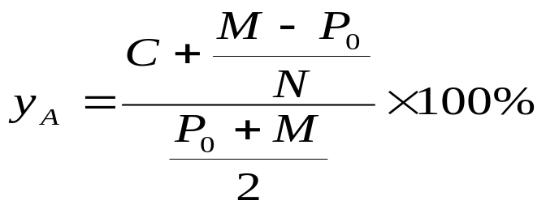
（三）债券收益指标
3、准到期收益率
文本
在实践中，往往采用准到期收益率即按近似法来计算附息票债券的到期收益率。虽然这种计算方法并不是十分精确，但却十分简便，因而也具有较大的适用性。通常最常见的近似公式是：
文本
文本

Slide 37
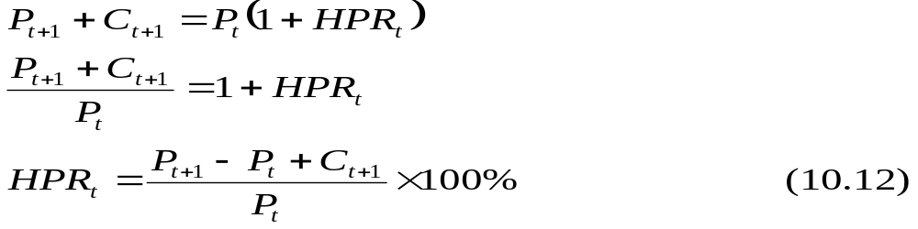
（三）债券收益指标
4、持有期收益率
持有期收益率（holding period return，HPR）是指在某一特定持有期内的债券收益率,是投资者最关心的收益率。因为，在实际生活中，许多的投资者并不是在购买债券之后就一定要放到到期时兑付，往往有可能中途就卖出。如果中途将债券卖出，那么这时投资者得到的收益率就不是到期收益率，而是持有期收益率，即从购入到卖出这段持有期限里所能得到的收益率。持有期收益率和到期收益率的差别在于将来值的不同。其公式为：
文本
文本
文本

Slide 38
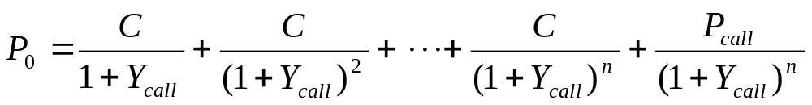
（三）债券收益指标
5、赎回收益率
赎回是指债券的发行者在债券到期之前，提前偿还本金的行为，是债券发行人的一种权利。因为对投资者不利，所以很多债券都附有赎回保护条款，如果债券被赎回，发行者必须支付高于债券面额的溢价作为对投资者的补偿。赎回时溢价的多少视赎回的时间而定，一般来说赎回时间越早，赎回溢价越高。其计算公式如下：
文本
文本
文本

Slide 39
第三节 股票
学习目标
第一部分 股票的含义及特征
第二部分 股票的种类
第三部分 中国现行的股票种类
复习思考题

Slide 40
学习目标
学习目标
掌握股票的概念、特征
掌握普通股和优先股的概念及主要区别
了解我国股票的特殊分类
了解我国股权分置问题产生的原因及实施股改的意义
知晓股改后产生的一系列新名词

Slide 41
股票的含义及特征
一、股票的含义
股票（stock）是股份有限公司发行的一种
有价证券，是用以证明投资者的股东身份和投
资份额，并对公司拥有相应的财产所有权的证
书。

Slide 42
二、股票的特征
文本
不可返还性
收益性
文本
责任有限性
流通性
文本
参与决策性
价格波动性
价格波动性
风险性
投机性
文本
文本

Slide 43
三、股票的基本内容
发行股票公司的名称
批准发行股票机关的名称，股票批准发行的年、月、日及批准字号
文本
文本
正面记载事项
发行股票的总额及每股金额
本张股票的股权数及股票面值
文本
发行日期
公司印章及法定代表人签字盖章
股票编号
文本
股票章程有关条款
文本
防假暗记

Slide 44
股票持有人的姓名及证明身份的证件号码
文本
文本
背面记载内容
记载股票转让、过户的登记栏
文本
文本
文本
公司认为需说明的其他事项

Slide 45
股票的种类
一、按股东的权益分类
（一）普通股票
（二）优先股票
（三）决议权股
（四）无决议权股
（五）否决权股
文本
文本
文本
文本
文本

Slide 46
（一）普通股票
普通股票(common stock)是股票中最基本、
最常见和最重要的一种形式，是构成股份有限
公司资本基础的股份。
文本
文本
文本
文本
文本

Slide 47
普通股票持有人的权利主要表现在 ：
1．投票表决权
文本
文本
2. 盈余分配权
文本
3. 资产分配权
4. 优先认股权（preemptive right）
文本
文本

Slide 48
（二）优先股票
优先股票（pre1erred stock）是相对于
普通股而言的，是公司在筹集资本时给予投
资者对于公司利润、公司清理剩余资产享有
优先分配权的股份。
文本
文本
文本
文本
文本

Slide 49
优先股在
以下两个
方面处于
优先地位：
领取股息优先
文本
文本
文本
分配剩余资产优先
文本
文本

Slide 50
优先股
有利的
一面：
从投资者角度看
文本
文本
从筹资的股份公司角度看
文本
具有财务杠杆作用
文本
文本

Slide 51
优先股的股息率是事先确定的，
当公司经营良好，利润激增时，优
先股的股息不会因此而提高，而普
通股的收益却可大增。
优先股
不利的
一面：
文本
文本
文本
优先股股东一般没有选举权和
被选举权，对公司经营决策没有表
决权。再次，在股份公司发行新股
票时，优先股没有普通股那样的优
先认购权。
文本
文本

Slide 52
累积优先股与非累积优先股
文本
文本
优先股票的种类
参加优先股与非参加优先股
文本
可转换优先股与不可转换优先股
文本
可赎回的优先股与不可赎回的优先股
文本

Slide 53
（三）决议权股
文本
决议权股指的是股份公司对特定股东给与多数表
决权,一般股票赋予股东一股一权，决议权股在其他
方面并无任何优先利益。一般在合资公司为了限制外
国持股人对本国产业的支配权而发行。
文本
文本
文本
文本

Slide 54
（四）无决议权股
文本
无决议权股即对公司一切事物都
无表决权的股票。
文本
文本
文本
文本

Slide 55
（五）否决权股
文本
否决权股即只对指定的议案有否
决权的股票。
文本
文本
文本
文本

Slide 56
二、按股票的面额形态分类
文本
文本
（一）记名股票与无记名股票
（二）面值股票与无面值股票
（三）实体股票与记账股票
文本
文本
文本

Slide 57
三、按照股票的收益能力风险特征分类
（一）蓝筹股
（二）成长股
（三）收入股
（四）周期股
（五）防守性股票
（六）投机性股票
文本
文本
文本
文本
文本

Slide 58
中国现行的股票种类
一、按投资主体分类
文本
（一）国有股
（二）法人股
（三）公众股
        １．公司职工股
        ２．社会公众股
（四）外资股
文本
文本
文本
文本

Slide 59
二、按上市地点和投资者不同分类
（一）A股
（二）B股
（三）H股、N股、S股、L股
（四）红筹股
文本
文本
文本
文本
文本

Slide 60
三、我国股权分置改革产生的新名词、新分类
文本
文本
（一）股权分置
“股改、对价”的含义
（二）股改进程
（三）股改新名词和新分类
1.G股与S股
2.限售股与解禁股
文本
文本
文本

Slide 61
G股与S股
G股。中国股市特有名称。是指完成股权分置改革后恢复上市交易的公司股票
S股。中国股市特有名称。是指未完成股权分置改革的公司股票。
2006年10月9日，随着中石化完成股改，完成股权分置改革的公司还原原来名称，即去掉G，而对未完成股改的公司名称前加上S。

Slide 62
限售股与解禁股
限售股。是指股份持有人依照法律、法规规定或按承诺有转让限制的股份，包括因股权分置改革暂时锁定的股份、内部职工股、董事、监事、高级管理人员持有的股份等。
解禁股。是指限售股过了限售承诺期，可以在二级市场自由买卖的股票。解禁股分为大非解禁股和小非解禁股。

Slide 63
四、其他分类
ST股
*ST股票
PT股票

Slide 64
思考
什么是股票？它有哪些特征？
普通股票的权益有哪些? 它和优先股票有哪些区别?
优先股一般具有哪些优先权利？公司为什么发行优先股？
股东拥有新股优先认购权后，其处理权利的方式有几种？
我国现行的股票有哪些类型？
H股与红筹股有何区别？
试述我国股权分置改革的现实意义？

Slide 65
第四节 证券投资基金
学习目标
第一部分 证券投资基金概述
第二部分 证券投资基金的种类
第三部分 证券投资基金的投资运作与管理
第四部分 证券投资基金的收益、费用及分配
复习思考题

Slide 66
学习目标
掌握投资基金的含义、性质及特征
了解投资基金的主要分类
理解投资基金同股票、债券等投资工具的关系
了解中外投资基金的发展历程及投资运作制度规定
掌握开放式基金与封闭式基金的区别
理解对投资基金进行监管的意义

Slide 67
证券投资基金概述
文本
证券投资基金(securities investment fund)
是指通过公开发售基金份额募集资金，由基金托管
人托管，基金管理人管理和运用资金，为基金份额
持有人的利益，以资产组合的方式进行证券投资的
一种利益共享、风险共担的集合投资方式。
一、证券投资基金的含义
文本
文本
文本

Slide 68
二、证券投资基金的产生与发展
证券投资基金的起源
证券投资基金在美国的迅速发展
证券投资基金扩散到世界各地
证券投资基金在我国发展概况

Slide 69
证券投资基金在我国发展概况
阶段 1
阶段 2
1992—1997年的摸索阶段
1997年之后的规范阶段
文本
文本
文本
文本

Slide 70
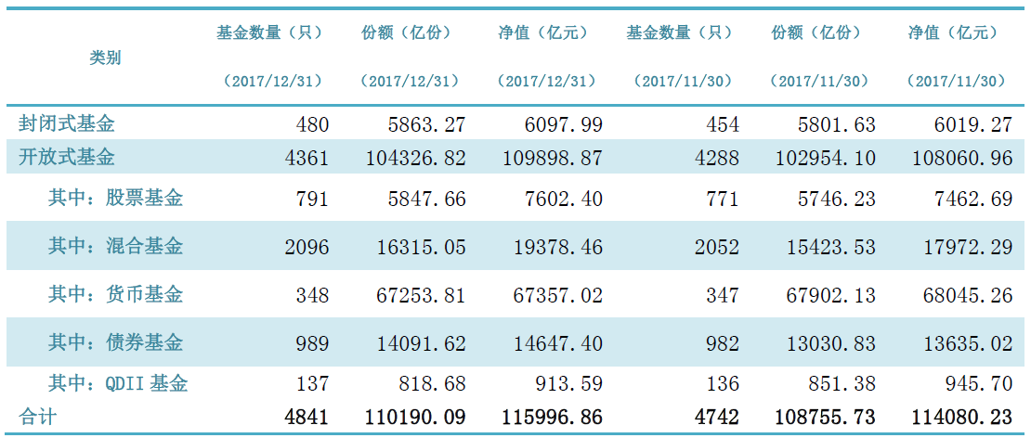

Slide 71

三、证券投资基金的主要特征
集合投资
分散风险
专家理财

Slide 72
投资基金的局限性：
投资基金只是进入证券市场的众多方式之一，只对中小投资者具有吸引力。
投资于不同的基金其收益亦不相同。
基金投资者还将面临基金经营者的道德风险。

Slide 73
四、证券投资基金的作用
文本
文本
文本
为中小投资者拓宽了投资渠道
有利于证券市场的稳定
有利于证券市场的发展

Slide 74
五、投资基金同股票、债券等投资工具的关系
反映的经济关系不同
发行目的不同
发行者不同
资金投向不同
期限不同
风险和收益不同
返还性不同
投机性不同

Slide 75
第二部分 证券投资基金的种类
一、按照证券投资基金的组织形式分类
（一）公司型投资基金
（二）契约型投资基金
文本
文本
文本
文本

Slide 76
（一）公司型投资基金
公司型投资基金（corporate investment
fund）是由具有共同投资目标的投资者依据基
金公司章程设立，在法律上具有独立法人地位
的股份投资公司。公司型投资基金在组织结构
上与股份有限公司有些类似。
在公司型基金的运作中主要的当事人有:
    投资者和发起人
    董事会
    基金管理人
    基金托管人
文本
文本
文本
文本

Slide 77
（二）契约型投资基金
契约型投资基金(contract investment
fund)，也称做信托型投资基金，是指将投资者
、管理人、托管人三者作为信托关系的当事人，
通过签订基金契约的形式发行受益凭证而设立
的一种基金。
公司型投资基金与契约型基金相比较在
运作机制方面主要有以下不同：
    基金性质不同
    投资者地位不同
    基金运营不同
文本
文本
文本
文本

Slide 78
二、按投资基金能否赎回分类
封闭式投资基金
开放式投资基金
封闭式投资基金与开放式投资基金的区别（见课本）
文本
文本
文本
文本

Slide 79
三、按投资基金投资标的分类
股票基金
债券基金
货币市场基金
指数基金
不动产基金
创业基金
贵金属基金
期货基金
文本
文本
文本
文本
期权基金
认股权证基金
对冲基金

Slide 80
四、按投资基金收益风险目标分类
成长型基金
收入型基金
平衡型基金
文本
文本
文本
文本

Slide 81
五、按投资理念分类
主动型基金
被动型基金
文本
文本
文本
文本

Slide 82

六、按投资理念分类
公募基金
私募基金
文本
文本
文本
文本
共同基金与对冲基金

Slide 83
七、根据投资来源和运用地域分类
国内投资基金
国际投资基金
离岸基金
文本
文本
文本
文本
海外基金

Slide 84
八、特殊类型基金
LOF基金
保本基金
分级基金
ETF基金
复制基金
QFII基金
文本
文本
文本
文本
QDII基金

Slide 85
第三部分 证券投资基金的投资运作 与管理
一、投资基金的参与主体
（一）基金发起人
（二）基金持有人
（三）基金管理人
（四）基金托管人
文本
文本
文本
文本

Slide 86
二、投资基金运作的监督管理
保持基金资产的独立性
对投资基金的投资范围进行限制
对投资基金的投资对象进行限制
文本
文本
文本
文本
对投资基金的风险进行控制
对利益冲突采取防范措施
规范信息披露

Slide 87
我国的法规中对投资基金投资组合的规定如下： ①一个投资基金投资于股票、债券的比例，不得
低于该投资基金资产总值的80%；
②一个投资基金持有1家上市公司的股票，不得
超过该投资基金资产净值的10%；
③同一投资基金管理人管理的全部投资基金持有
1家公司发行的证券，不得超过该证券的10%；
④一个投资基金投资于国家债券的比例，不得低
于该投资基金资产净值的20%。

Slide 88
三、投资基金的收益来源与费用支出
（一）投资基金的收益来源
（二）投资基金的费用支出
        1.基金管理费
        2.基金托管费
        …
        …
文本
文本
文本
文本

Slide 89
四、投资基金的利润分配
投资基金的利润是指基金在一定会计期间的经
营成果。投资基金在获取投资收入扣除扣除有
关费用后，需将利润分配给投资者。分配通常
有两种方式：
分配现金，
分配基金份额。
文本
文本
文本
文本

Slide 90
我国法律规定，投资基金收益分配应该采用现金形式，每年至少1次。投资基金收益分配比例不得低于投资基金会计年度净收益的90%。投资基金收益每会计年度结束后4个月内分配一次，采用现金形式分配；投资基金当年收益先弥补上一年度亏损，投资基金投资当年亏损则不进行收益分配；每份投资基金单位享有同等分配权；投资基金收益分配方案由投资基金管理人拟订，经投资基金托管人核实后，报中国证监会备案后公告。

Slide 91
思考
什么是投资基金？它具有哪些特点？
投资基金与股票、债券的联系与差异表现在哪些方面?
投资基金都有哪些分类？
封闭式基金与开放式基金的主要区别是什么?
契约型基金与公司型基金的主要区别是什么?
什么是货币基金?它有哪些特点?
什么是指数基金？它有什么优点？
对投资基金的风险如何进行控制？
基金管理人与基金托管人都有哪些权责及相互关系？
LOF基金与ETF基金有何异同？
为什么要对投资基金进行监管?如何才能保护投资者的利益？

Slide 92
第五节 金融衍生工具
学习目标
第一部分 金融远期、期货与互换
第二部分 金融期权与期权类衍生产品

Slide 93
学习目标
掌握金融远期、金融期货、期权、权证、可转换证券、存托凭证、资产证券化等金融衍生工具的含义及本质特征
理解主要衍生工具的经济功能
知晓金融期权与金融期货的主要区别
了解股指期货交易的特点
掌握期货套期保值的基本操作方法
掌握可转换公司债券的基本要素及公司发行可转换债券的意义
理解衍生产品所具有的双刃剑作用

Slide 94
第一部分 金融远期、期货与互换
一、远期
（一）远期含义及特征
远期又称远期交易（forward contract）是指交易双方约定在未来某一特定时间、以某一特定价格、买卖某一特定数量和质量的金融资产或实物商品的安排。
—现货交易则是在当前以一定价格购买或者出售一项资产的安排。
远期合约的交易在柜台（OTC）市场上（通常是在两家金融机构之间或金融机构与某一客户之间）进行。
远期合约通常用来对冲价格波动带来的风险。

Slide 95
案例：远期合约
假定今日为2004年4月5日，美国某公司财务员知道该公司将于3个月之后（即7月5日）收到100万英镑。公司要求对冲美元与英镑汇率波动带来的风险。
银行报出3个月远期外汇汇率为1.6000美元/英镑。因此该 公司可与银行订立远期合约，约定该公司于7月5日将100万 英镑以1.6000＄/￡的价格卖给银行。
在此合约中，公司持有空头，银行持有多头。不论汇率此后如何变动，双方都负有在3个月后（7月5日）以1.6000＄/￡的价格买入（银行）和卖出（公司）100万英镑的义务。

Slide 96
远期交易优缺点 及种类
（二）远期交易的优缺点
远期交易比较灵活
远期交易缺少流动性
远期交易存在信用风险
利率协议
远期汇率协议
远期股票合约
（三）远期交易的种类

Slide 97
二、期货
（一）期货的含义及特征
文本
文本
期货是指买卖双方支付一定数量的保证金，通过
期货交易所进行的以将来的特定日作为交割日，按成
交时约定的价格交割一定数量的某种特定商品的标准
化协议。
文本
文本
文本

Slide 98
期货交易一般具有以下特点：
交易对象是金融工具的标准化合约
对冲交易多，实物交割少，具有明显的投机性
采用有形市场形式，实行保证金交易和
逐日盯市制度，交易安全可靠
交易者众多，交易活跃，流动性好

Slide 99
期货合约的标准化条款
交易数量和单位条款
质量和等级条款
交割地点条款
交割期限条款
最小变动价位条款
每日价格最大波动幅度限制条款
最后交易日条款

Slide 100
（二）期货的交易制度
保证金制度
逐日盯市、每日无负债结算制度
涨跌停板制度
持仓限额制度
大户报告制度
实物交割制度
强行平仓制度
风险准备金制度
信息披露制度
熔断制度

Slide 101
（三）期货的经济功能
套期保值功能
期货套期保值的基本做法：
        空头套期保值
        多头套期保值
价格发现功能
投机功能
套利功能

Slide 102
（四）金融期货品种
（一）外汇期货
（二）利率期货
（三）股票期货
（四）股指期货

Slide 103
股票价格指数期货含义及特征
股票指数期货是金融期货中产生最晚的一个品种，是20世
纪80年代金融创新中最重要、最成功的金融工具之一。
文本
文本
文本
文本

Slide 104
例:中国股指期货交易合约表
合约标的 | 沪深300指数
合约乘数 | 每点300元
报价单位 | 指数点
最小变动价位 | 0.2点
最低保证金 | 合约价值的12%
每日价格最大波动 | 上一个交易日结算价的±10%
合约月份 | 当月、下月及随后两个季月
交易时间 | 9:15-11:30 13:00-15:15
最后交易日交易时间 | 9:15-11:30 13:00-15:00
最后交易日 | 合约到期月份的第三个周五 （遇法定假日顺延）
交割日期 | 同最后交易日
交割方式 | 现金交割

Slide 105
交易对象是经过统计处理的股票
综合指数，而不是股票
采用现金结算，不用实物交割
显著特点
把正常交易先买后卖的程序颠倒过来，
投资者预计市场趋势是下降时，可以先卖出，
到指数下降时，再买进一个合约来对冲
文本
文本
文本
文本
可以进行套期保值，这是根据股票价
格和股票价格指数变动趋势是同方向、同
幅度的原理

Slide 106
股票指数期货的产生与发展
1982年2月24日,美国堪萨斯市农产品期货交易所推出了世界上第一份被称为“价值线综合平均指数”的股票指数期货合约，这是期货交易史上的一项重大创新。
文本
文本
文本
文本

Slide 107
股票指数期货交易
股票指数期货交易主要是用来套期保值
例：空头套期保值
现货市场
股票指数期货市场
1996年3月1日：
股票每股市价45元，买入1000股，
价值45×1000=45000元
1996年6月1日
股票每股市价43元
股票价值：43×1000=43000元
投资结果：
由于股价下跌，损失2000元
1996年3月1日：
股票价格指数117，卖出股票指数期货，
价值58500元
1996年6月1日
股票价格指数112，买进股票指数期货合同，
价值56000元
对冲结果：
股指期货交易产生2500元利润
文本
文本
文本
文本

Slide 108
例：多头套期保值
在股票市场价格总趋势上升时，投资者可以改变原来在期货市场上先卖后买的做法，采取先买后卖方式进行套期保值
现货市场
股票指数期货市场
1996年3月1日：
投资者预计6月1日可取得45 000元收入，现货市场按当期股价可买入1 000股股票
1996年6月1日：
投资者用50 000元买入价格50元的
股票 1000股
计算结果：
由于股价上扬，投资者发生了5 000元的
机会损失
1996年3月1日：
投资者买进股票指数期货合约
价值117×500＝58 500元
1996年6月1日：
投资者卖出股票指数期货合同
价值127×500＝63 500元
计算结果：
期货交易产生5 000元利润
文本
文本
文本
文本

Slide 109
三、互换
（一）互换含义及特征
互换又称互换交易，是指两个（或两个以上）当事人按照共同商定的条件，在约定的时期内定期交换不同金融工具的现金流的金融交易。
互换涉及如下四个因素
1．交换者（parties）
2．金额（amount）
3．货币（currency）
4．期限（maturity）

Slide 110
（二）互换产生与发展
互换是在20世纪80年代以后，在全球范围内汇率浮动与利率波动的背景下,因规避风险的需求、银行的推动以及科学技术的进步而产生并发展起来的一项金融创新业务。
但是,随着金融创新不断呈现,互换技术的更新和市场的变化,互换业务又给市场参与者带来很大的不确定性,即金融互换又造成了新的风险。

Slide 111
（三）互换交易的种类
利率互换
种类：同种货币固定利率与浮动利率互换
同种货币浮动利率与浮动利率互换
货币互换
种类：交叉货币固定利率与固定利率互换
交叉货币浮动利率与固定利率互换
交叉货币浮动利率与浮动利率互换

Slide 112
第二部分 金融期权与期权类衍生产品
一、金融期权
（一）金融期权的含义及特征
金融期权交易又称选择权交易，相对于现货交
易而言，它也是一种远期交易。确切地说，它是指
证券投资者事先支付一定的费用取得一种可按既定
价格买卖某种证券的权利。
文本
文本
文本
文本

Slide 113
（二）金融期权合约的要素
卖方
买方
期权权利金(premium)
合约月份
最后交易日
履约方式
文本
文本
文本
文本
交易单位及其价位变动幅度

Slide 114
（三）金融期权的基本类型
看涨期权(call option)也称买入期权
看跌期权(put option)也称卖出期权
文本
文本
文本
文本

Slide 115
（四）金融期权交易的利弊
对于期权的
买方来说，
期权交易
的优点
风险是有限的，并且是已知的
处于变化无常的市场情况下，
使用期权交易可防止由于交易时机的
判断错误而造成的更大损失
文本
文本
文本
文本
购买期权的费用（即保险费）
在购买时就已确定并一次性付清

Slide 116
对于期权
的卖方来说，
期权交易
的优点是
卖出期权所收入的保险费
可用于冲减库存成本
处于变化无常的市场情况下，出售
期权的人可能会两面吃亏，即当库存
成本增加时，所收入的保险费入不敷
出；当市场情况有利于卖方时，由于
期权已售出而失去良机
对于期权
的卖方来说，
期权交易
的缺点是
文本
文本
文本
文本
最大收益仅局限于收入的保险费

Slide 117
（五）金融期权与金融期货的区别
交易者的权利与义务的对称性不同
履约保证不同
盈亏特点不同
交割时间不同
文本
文本
文本
文本
现金流转不同

Slide 118
另类投资工具---资产证券化与证券化产品
（一）资产证券化与证券化产品的定义
资产证券化是以特定资产组合或特定现金流为支
持，发行可交易证券的一种融资形式。
与传统的证券发行相比，传统证券发行是以企业
为基础，而资产证券化则是以特定的资产池为基
础发行证券。
在资产证券化过程中发行的以资产池为基础的证
券就称为证券化产品。
文本
文本
文本
文本

Slide 119
(二)资产证券化的目的
将缺乏流动性的资产（如银行贷款、应收账款等）提前变现，解决流动性风险。
(三)资产证券化的流程
发起人将证券化资产出售给一家特殊目的机构或特定目的受托人SPV，或者由SPV主动购买可证券化的资产，然后将这些资产汇集成资产池(asset pool)，再以该资产池产生的现金流为支撑在金融市场上发行有价证券融资，最后用资产池产生的现金流来清偿所发行的有价证券。
文本
文本
文本
文本

Slide 120
(四)资产证券化的有关当事人
发起人
特定目的机构或特定目的受托人（SPV）
资金和资产存管机构
信用增级机构
信用评级机构
承销人
证券化产品投资者
文本
文本
文本
文本

Slide 121
（五）资产证券化的种类
根据基础资产分类：不动产证券化、应收账款证券化、
信贷资产证券化、未来收益证券化
根据资产证券化的地域分类：境内资产证券化、离岸资产证券化
根据证券化产品的属性分类：股权型证券化、债券型证券化、
混合型证券化
文本
文本
文本
文本
尽管资产证券化的历史不长，但相关证券化产品的种类层出不穷

Slide 122
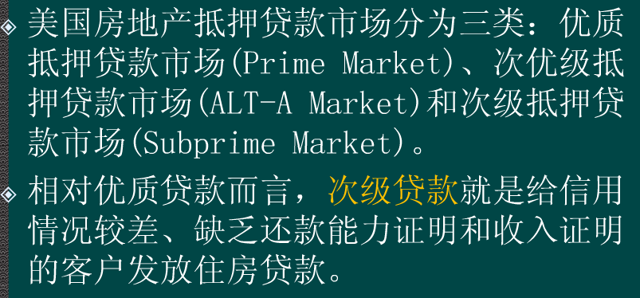
案例：美国次贷危机
次贷危机爆发的背景：互联网泡沫破灭，美联储连续13次降息（6.5%降到1.%，诱发房地产泡沫，2003-06年时间房价涨幅50%。
次级贷款概念：

Slide 123
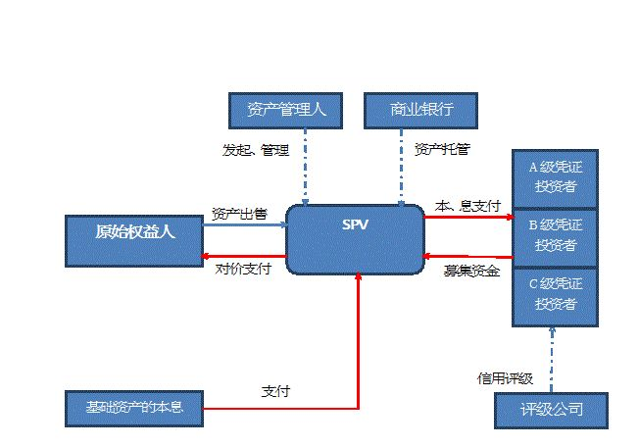

Slide 124
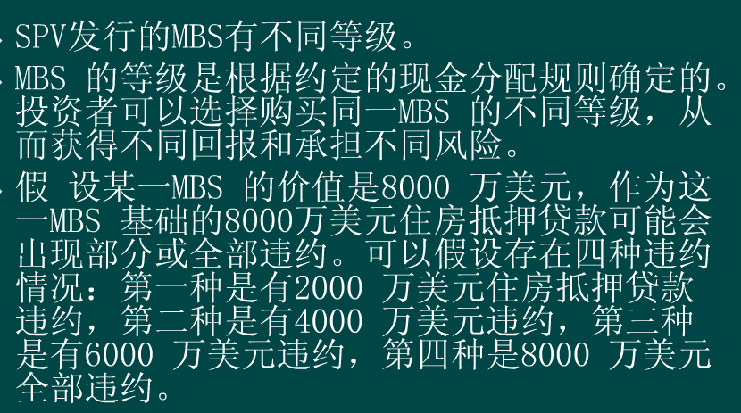

Slide 125
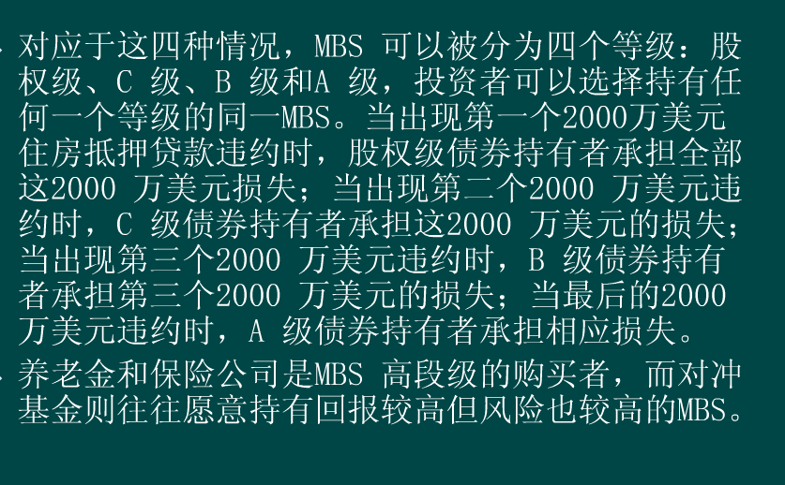

Slide 126
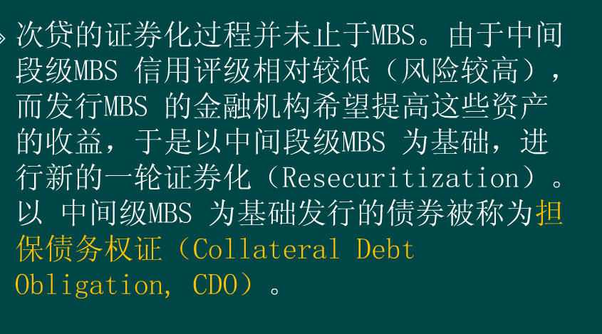

Slide 127
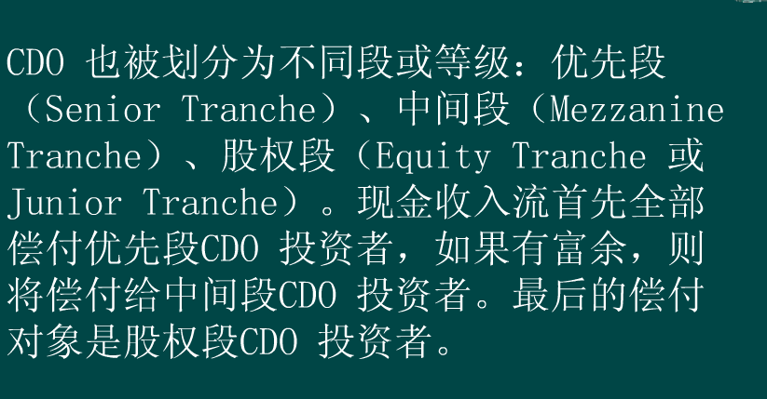

Slide 128
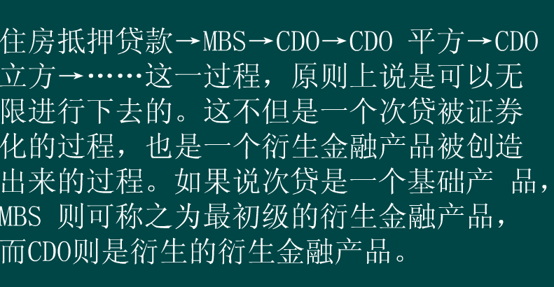

Slide 129
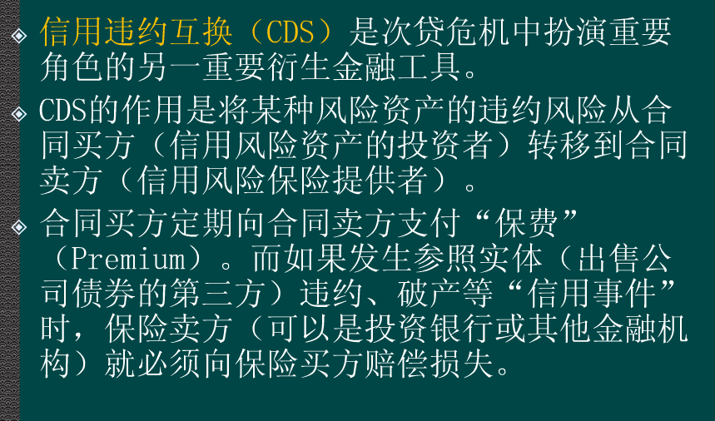

Slide 130
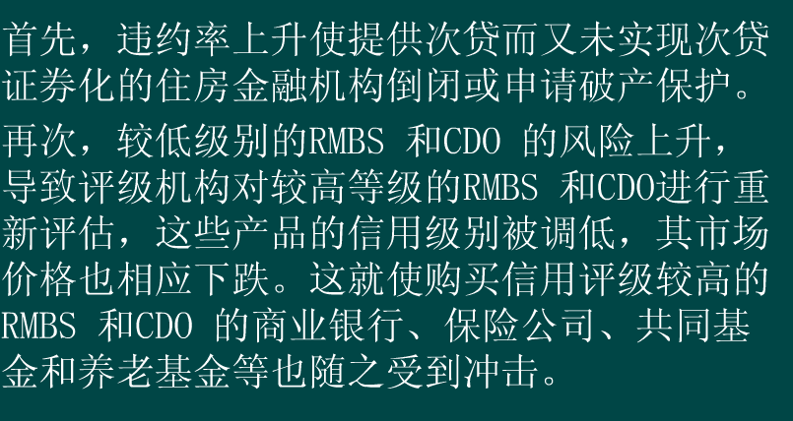
次贷危机的演进
次贷危机的爆发：2004年起，美国经济复苏，美联储开始了17次加息，利率由1%升至5.25%，美国房价上涨乏力，违约率开始上升。

Slide 131
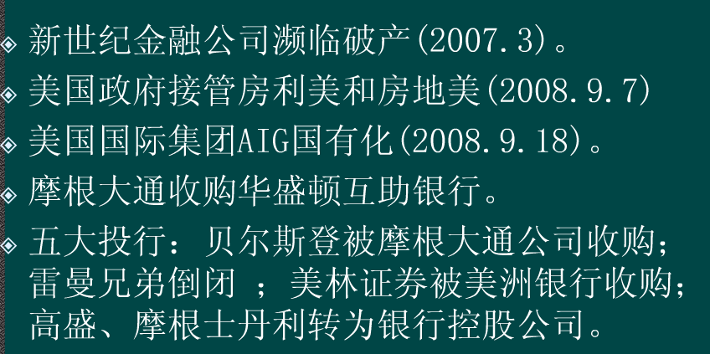

Slide 132
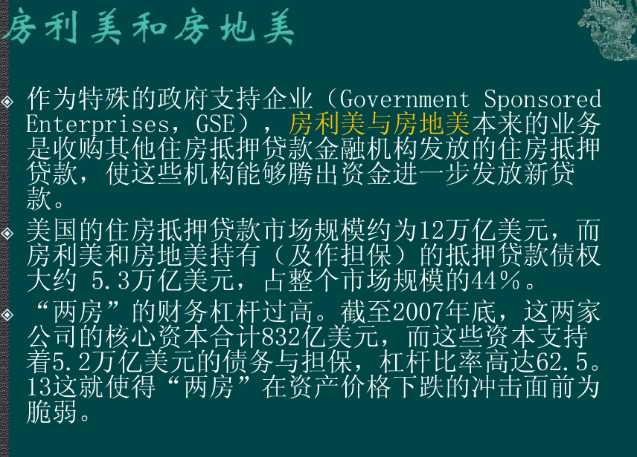


Slide 133
另类金融工具---权证
（一）权证含义及特征
权证(warrant)是一种金融衍生产品。是由标的证券的发行公司或以外的第三者，如证券公司、投资银行等发行的有价证券。
权证作为一种新兴的与股票紧密联系的投资工具，具有与期权很相近的本质特征，因此，深受广大投资者的欢迎,在证券市场上占有相当重要的位置。
文本
文本
文本
文本

Slide 134
（二）权证的要素内容
权证的各要素会在发行公告书中得到反映。
例：A公司发行以该公司股票为标的证券的权证，假定发行时股票市场价格为15元，发行公告书列举的发行条件如下：
(1)发行日期：2005年8月8日
(2)存续期间：6个月
(3)权证种类：欧式认购权证
(4)发行数量：50 000 000份
(5)发行价格：0.66元
(6)行权价格：18.00元
(7)行权期限：到期日
(8)行权结算方式：证券给付结算
(9)行权比例：1:1
文本
文本
文本
文本

Slide 135
（三）权证分类
按买卖方向： 认购权证和认沽权证
按权利行使期限： 欧式权证和美式权证
按发行人： 股本权证和备兑权证
按权证行使价格：价内权证、价平权证和价外权证
文本
文本
文本
文本
按结算方式：证券给付结算型权证和现金结算型权证

Slide 136
（四）权证产生的必然性
认股权证之所以能够形成新的投资工具，应该说有其必然性。对于公司来说，发行认股权证是引诱投资者去购买那些他们认为收益太低或风险太大的证券，并希望投资者在将来股票高于市价时才来认购股票，以增加公司的资本，从而防止过早地摊薄每股盈利。
另外，在公司急用资金时，发行认股权证集资比较于发售新股集资更容易为证券市场所接受。再者，如果遇到股市低潮或公司经营不景气，公司派息有困难，公司还可以利用认股权证代替派息，使公司的现金或流动资金得以保留，有助于公司度过难关。
文本
文本
文本
文本

Slide 137
另类金融工具---ADR/CDR
一、存托凭证
（一）存托凭证的定义
存托凭证（Depositary Receipts, DR）也称预托凭证、
存券收据或存股证，是指在一国证券市场流通的代表外
国公司有价证券的可转让凭证。存托凭证一般代表外国
公司股票，有时也代表债券。
文本
文本
文本
文本
1927年，
美国人J.P. 摩根为了方便美国人投资英国的股票发明了存托凭证
ADR

Slide 138
存托凭证在世界各国的发展情况
美国存托凭证出现后，各国根据情况相继退出了适合本国的存托凭证，如
全球存托凭证（Global Depository Receipts,GDR）
国际存托凭证(Intenationgnal Depository Receipt，IDR)
欧洲存托凭证(European Depository Receipt,EDR)
目前我国也开始酝酿推出中国的存托凭证(Chinese Depository Receipt，CDR)，即在我国内地发行代表境外或者香港特区证券市场上某一种证券的证券。

Slide 139
案例：小米CDR的流产
背景：独角兽企业的回归
1.为国内投资者提供优质投资标的和高回报。2.国外的种种水土不服，国内高估值。
3.回归A股，要么私有化直接IPO,要么借壳上市，但是时间成本和财务成本高，通过发行CDR相对简单。

Slide 140
为什么小米CDR流产
市场对小米的商业模式、财务表现、估值等一直存有较大的争议：
1.为保护创始人，小米融资采用可转换可赎回优先股，它究竟是“股”还是“债”？若是“股”，其公允价值变动是股东损益，与小米无关，则小米盈利；若是“债”，由于可赎回，公允价的上升导致小米是巨额亏损。
2.在小米三大业务中，无论是营收基数还是营收的增速，互联网服务均垫底，高估值导致争议较大。以高成本、低利润硬件获取互联网用户及服务以证明自己是互联网公司值得商榷？究竟是互联网企业 还是一个硬件公司？

Slide 141
复习思考
什么是金融衍生工具？有什么特征？可分为哪些种类？
什么是金融期货、金融期权？二者有何区别？
什么是金融期货的套期保值功能？
什么是股票指数期货？有何经济功能？
什么是期权合约？在标准化的期权合约，一般都包括哪些内容？
为什么说期权买方的亏损有限盈利无限而期权卖方的盈利有限亏损无限？
什么是权证？它有什么性质？有哪些分类?
试述可转换债券的含义、特点和公司发行可转换债券的意义。
什么是资产证券化？分析美国次贷危机产生的根源及对世界经济带来的影响？

